Slide 1
Network Layer – Control Plane I
20190509

Slide 2
Overview
라우팅 알고리즘
Intra-AS 라우팅 : OSPF
Routing among the ISPs: BGP
SDN control plane
Internet Control Message Protocol(ICMP)
Network management and SNMP

Slide 3
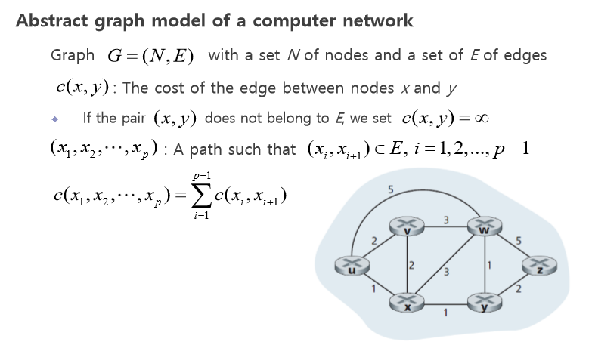
라우팅 알고리즘 : Abstract graph model

Slide 4
라우팅 알고리즘
Link-State (LS) : Centralized
모든 노드와 링크 cost 간의 연결에 대한 완벽하게, global하게 알고 사용
Distance-Vector (DV) : Decentralized
각 노드는 이웃한 노드의 비용만 알고 시작
반복 프로세스를 통해 최소비용을 점진적으로 계산해나감
이웃한 노드와 정보 교환

Slide 5
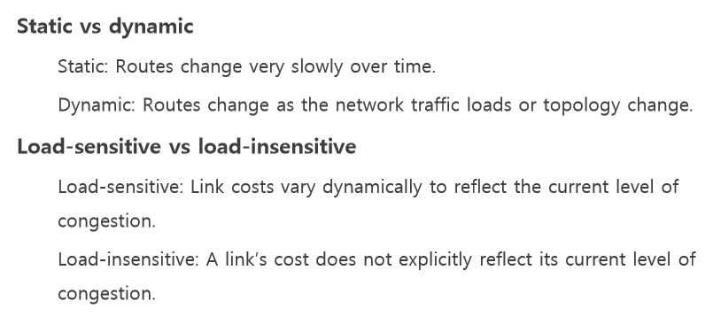
Other Classification of Routing Algorithms

Slide 6

Link-State
$D\left(v\right):$ src-dst v least-cost 경로의 비용
$p(v)$: (v와 이웃한) 이전 노드 : src to v 현재 least-cost 경로를 따라.
$N′$: 노드의 subnet; $N′$ 안의 $v 만$약 “least-cost path from the source to v”를 명확이 알고 있다면.

Slide 7
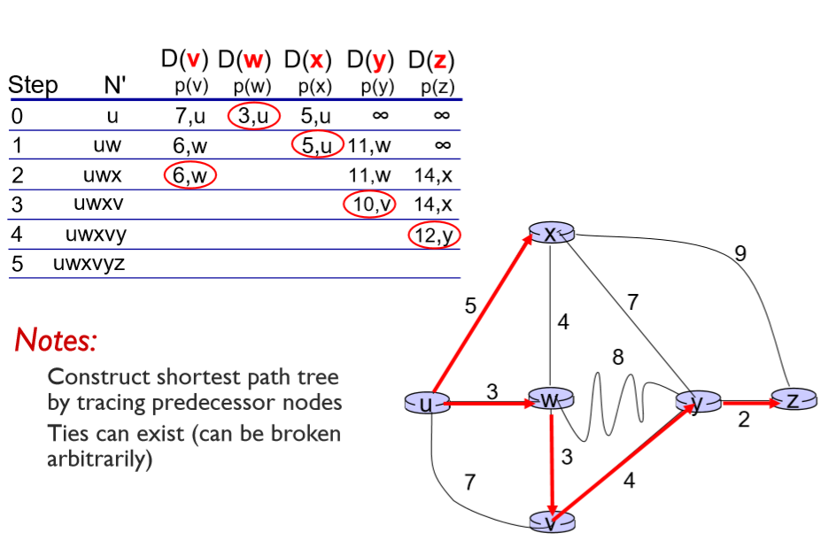
Link-State (LS)
다익스트라 알고리즘

Slide 8
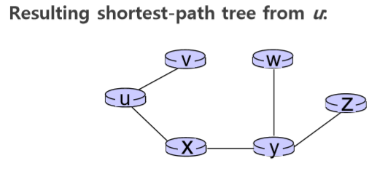
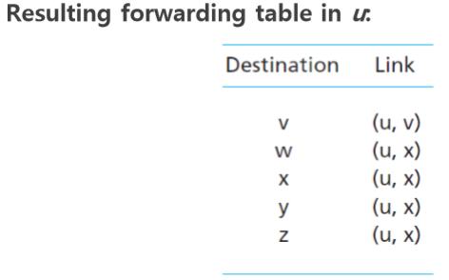
Link-State (LS)

Slide 9
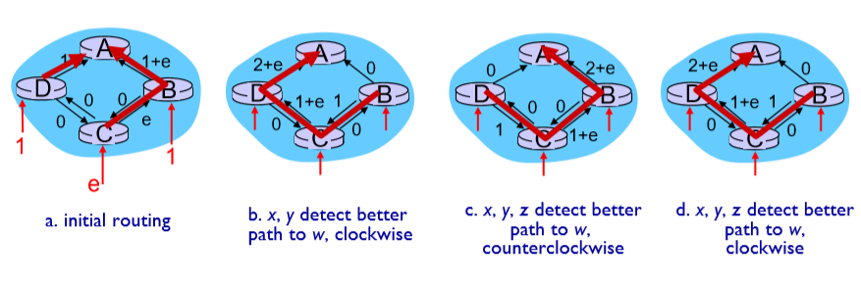
Link-State (LS)
Oscillations with congestion-sensitive routing
Link cost가 링크에 전달되는 load와 동일하다고 가정

Slide 10
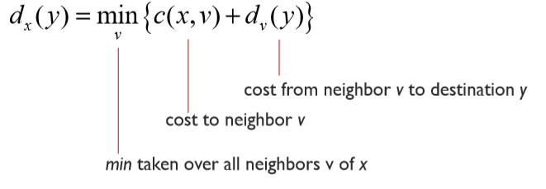

Distance-Vector (DV)
Iterative, asynchronous, distributed
반복적, 비동기적, 분산적
Bellman-Ford equation
Least-cost path from $x$ to $y$, $d_{x}(y)$

Slide 11

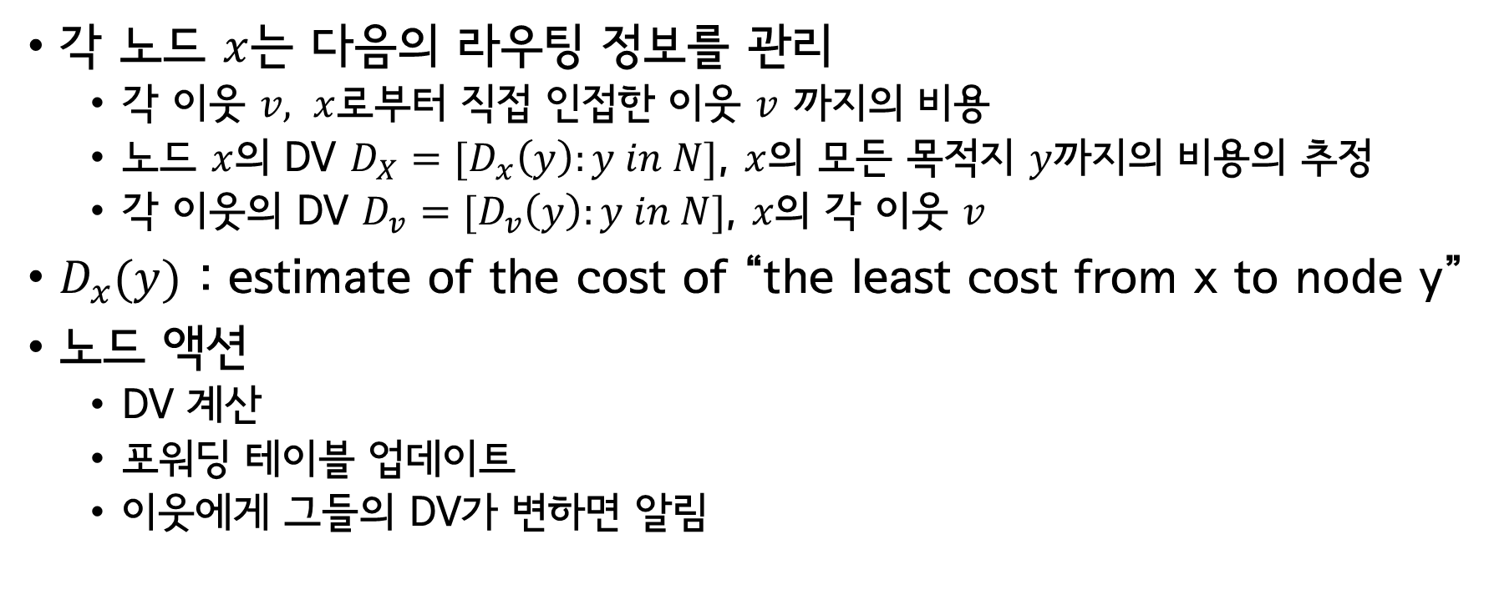
Distance-Vector (DV)
각 노드 $x$는 다음의 라우팅 정보를 관리
각 이웃 $v, x$로부터 직접 인접한 이웃 $v$ 까지의 비용
노드 $x$의 DV $D_{X}=[D_{x}\left(y\right):y in N]$, $x$의 모든 목적지 $y$까지의 비용의 추정
각 이웃의 DV $D_{v}=[D_{v}\left(y\right):y in N]$, $x의$ 각 이웃 $v$
$D_{x}(y)$: estimate of the cost of “the least cost from x to node y”
노드 액션
DV 계산
포워딩 테이블 업데이트
이웃에게 그들의 DV가 변하면 알림

Slide 12
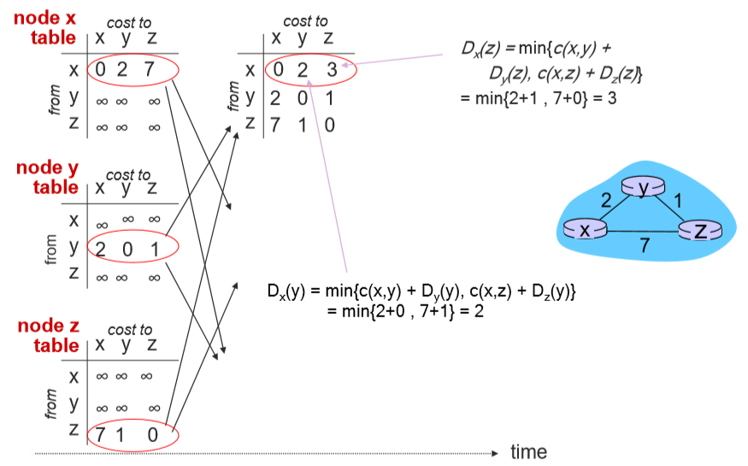
Distance-Vector (DV)

Slide 13
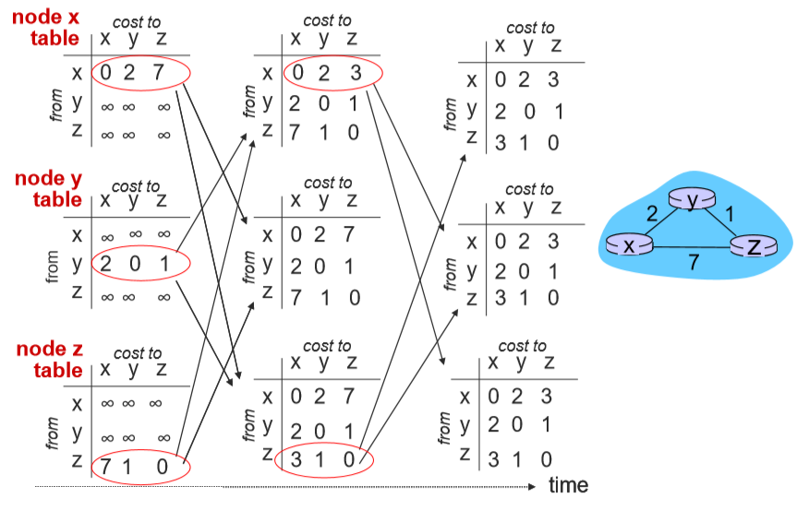
Distance-Vector (DV)

